Slide 1
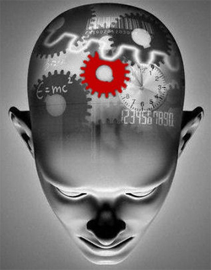
PSICOLOGÍA I “EL FUNCIONALISMO” integrantes
PROFESORA: AMALIA PICHARDO HERNÁNDEZ

Slide 2
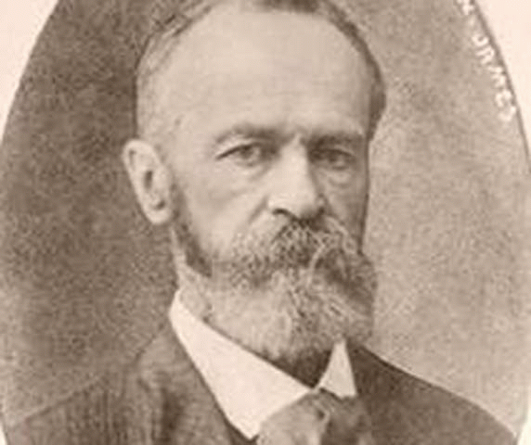
¿QUÉ ES?

Slide 3
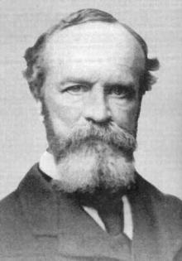
FUNCIONALISMO
*Fue el primer sistema norteamericano de psicología y comenzó con William james que pretendía descubrir como funciona de cada ser para adaptarse a las exigencias del cambio continuo. Es considerado como el ultimo y mas grande funcionalista.
* Sus seguidores fueron Jonh Dewey, Harvey Carr y James Angell, realizando investigaciones en la universidad de Chicago
* Influidos por Charles Darwin
¿QUÉ ES EL FUNCIONALISMO?

Slide 4
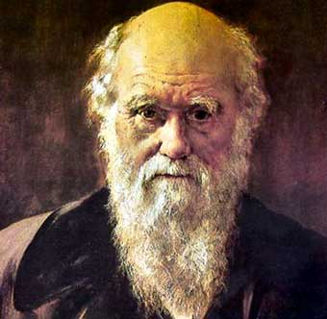
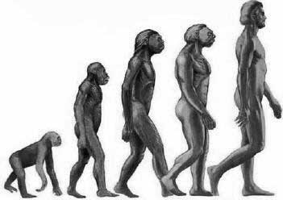
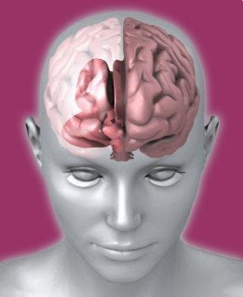
Charles Darwin
(1809-1882)
Un entorno determinado hace evolucionar de forma diferente.
En condiciones y circunstancias distintas, seríamos diferentes y siempre producto de la evolución.
INFLUENCIAS
“Organismos evolucionan en direcciones que favorecen su supervivencia”

Slide 5
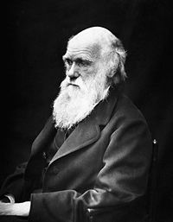
Charles Darwin (1809-1882)
Era un agudo observador de la conducta y también de la morfología animal.
ANTECEDENTES DEL FUNCIONALISMO

Slide 6
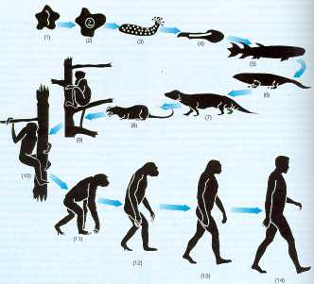
Selección natural
“supervivencia del más apto”

Slide 7
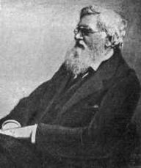
Alfred Russell Wallace (1823-1913)
Desarrollo un informe en el cual se explicaba exactamente la misma teoría de la evolución que Darwin trabajo por 20 años.
ANTECEDENTES DEL FUNCIONALISMO

Slide 8
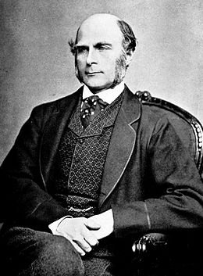
Francis Galton (1822-1911)
Estudio el problema de la herencia en los seres humanos.
ANTECEDENTES DEL FUNCIONALISMO

Slide 9
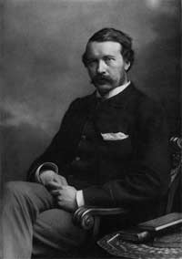
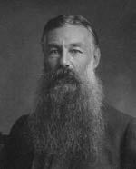
George John Romanes (1848-1894) y C. Lloyd Morgan (1852-1936)
Se enfocaron en el campo de la conducta animal.
ANTECEDENTES DEL FUNCIONALISMO

Slide 10
WILLIAM JAMES (1842-1910)
Filósofo estadounidense con una larga y brillante carrera en la Universidad de Harvard, donde fue profesor de psicología, y fue fundador de la psicología funcional. Fue hermano mayor del escritor Henry James.
LA PSICOLOGÍA DE JAMES

Slide 11
Comienza cuando…
William James
Conciencia de cada
Wundt y los estructuralistas
Experiencia consciente

Slide 12
Después :
J. Dewey, H. Carr, R. Angell
Universidad de Chicago
Charles Darwin
Teoría de organismos
supervivencia

Slide 13
Pensamiento
Instrumentos Percepción
psicológicos Hábitos
para la adaptación Emociones
Humana.
Proceso de adaptación.
Adaptación Arco reflejo

Slide 14
Esta escuela se basa en acumular conocimientos para el uso cotidiano, además del estudio de la mente humana en el medio ambiente. Allí se decía que la educación no tenía un contenido específico, sino que tenia que estar basada en las necesidades de los estudiantes.
LA PSICOLOGÍA DE JAMES

Slide 15
Habla acerca de la conciencia
Contribuyo al desarrollo de la psicología
En Harvard enseño anatomía (lo que se le llama psicología fisiológica)
LA PSICOLOGÍA DE JAMES

Slide 16
Produjo:
Principios de psicología (1890), obra monumental de psicología científica
Las variedades de la experiencia religiosa (1902), por la que se le considera como el fundador de la "Psicología de la religión"
En 1904 publicó ¿Existe la conciencia?
En 1907 presentó Pragmatismo: Un nuevo nombre para algunos antiguos modos de pensar, en donde expresa que el pragmatismo es un método para apaciguar las disputas metafísicas que de otro modo serían interminables.
LA PSICOLOGÍA DE JAMES

Slide 17
ESTABLECIMIENTO DEL FUNCIONALISMO
El funcionalismo como escuela comenzó en la Universidad de Chicago, con John Dewey y James Angell, quienes llegaron en 184 , para enseñar en la nueva universidad.
ESTABLECIMIENTO DEL FUNCIONALISMO

Slide 18
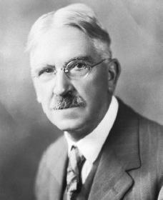
JOHN DEWEY (1859-1952)
Filósofo, educador y psicólogo, fue uno de los norteamericanos mas ilustres de los últimos tiempos. Estudio en Hopkins, se doctoro ahí.
Algunas de sus publicaciones más importantes fueron:
(1886) “psicología”: fue muy popular desde el principio
(1890) “principales”: era un libro contra el cual ningún otro podía competir
(1896) “el concepto del arco reflejo en psicología”: Este articulo se transformo en un clásico y se le considera el mas significativo del comienzo del movimiento funcionalista”.
ESTABLECIMIENTO DEL FUNCIONALISMO

Slide 19
EL CONCEPTO DEL ARCO REFLEJO EN PSICOLOGIA
Suponía que los nervios sensoriales y motores que participaban en los reflejos actuaban de modo separad. Según el arco del reflejo la cadena conducta puede dividirse en:
Un componente sensorial, iniciado por el estimulo
Un componente de control mediatizado por la medula espinal y el cerebro.
Un componente mediatizado por los nervios motores y que culmina en una respuesta.
ESTABLECIMIENTO DEL FUNCIONALISMO

Slide 20
Los dos puntos principales de la formulación de Dewey son:
Debe considerarse la conducta tal como funciona.
Deben emplearse unidades morales para prevenir un exceso de análisis elementalista.
El primer punto marco el comienzo de la psicología funcionalista.
ESTABLECIMIENTO DEL FUNCIONALISMO

Slide 21
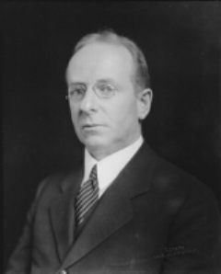
JAMES ROWLAND ANGELL (1869-1949)
ESTABLECIMIENTO DEL FUNCIONALISMO

Slide 22
JAMES ROWLAND ANGELL (1869-1949)
El interés de Angell en la vida académica se despertó por primera vez leyendo “la psicología de Dewey” y, posteriormente fue discípulo de el en la Universidad de Michigan. El se especializo en filosofía.
Su primer trabajo aparición el mismo volumen que el articulo de Dewey sobre “el arco reflejo”.
En (1903), publico un trabajo sobre las relaciones entre la psicología estructuralista y la funcionalista. El decía que el termino psicología estructuralista como opuesto a psicología funcionalista.
En 1906 publicó “el campo de la psicología funcionalista”.
ESTABLECIMIENTO DEL FUNCIONALISMO

Slide 23
Angell tenía tres concepciones distintas sobre la psicología funcionalista:
El funcionalismo como una psicología de las operaciones mentales: pensaba que la respuesta completa a las preguntas; ¿Qué? ¿Cómo? Y ¿Por qué?
Funcionalismo como la psicología de las utilidades fundamentales de la conciencia: es decir funciona como mediadora entre el organismo y su ambiente.
Funcionalismo como la psicología de la relaciones psicofísicas, incluyendo todas las funciones mentales-corporales: es decir que abre la perspectiva del estudio de la conducta habitual.
ESTABLECIMIENTO DEL FUNCIONALISMO

Slide 24
Los métodos utilizan por igual introspección la observación objetiva y la experimentación.
Consideran imposible un control experimental completo del espíritu humano.
Consideran que los procesos psíquicos son útiles a un organismo vivo en la tarea de adaptarse a su ambiente.
El objeto de estudio de los funcionalistas es la actividad o función psíquica.

Slide 25
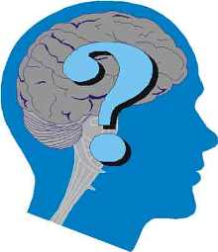
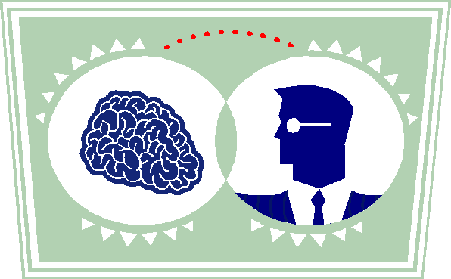
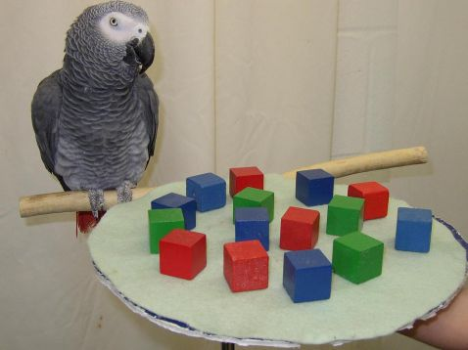
MÉTODO

Slide 26
El aprendizaje en los animales y en los seres humanos, la psicopatología, los test mentales y la Psicología genética y educacional.
MÉTODO
La introspección
La observación de
la conducta

Slide 27
James llegó a la formulación de una teoría funcionalista de la vida mental y del comportamiento .
Cómo un organismo se sirve del aprendizaje o de sus capacidades preceptúales para vivir en su ambiente .
Introspección subjetiva

Slide 28
PRODUCTOS DEL FUNCIONALISMO
La psicología educativa.
El desarrollo de la psicología industrial
Pruebas mentales.
¿QUÉ ES EL FUNCIONALISMO?

Slide 29
Psicología industrial
Psicología infantil
Psicometría

Slide 30
APORTACIONES
Importancia de las posibilidades adaptativas de los procesos psicológicos.
Importancia de las
aplicaciones de la psicología.
Aceptación de diferentes métodos.
Atención a las diferencias
individuales.

Slide 31
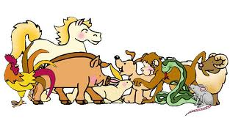
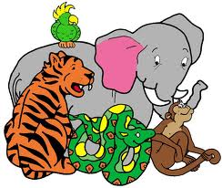
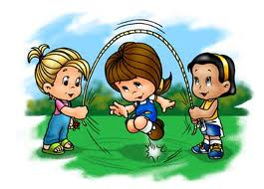
Desde conducta de niños y animales .
Pasando por las diferencias individuales entre las personas hasta la anormalidad.

Slide 32
Especial interés en el proceso de educación, ya que esto ayuda para desarrollar habilidades y mejorar el funcionamiento general.

Slide 33
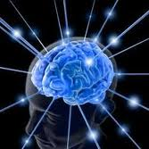
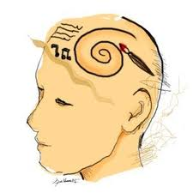
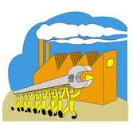
Psicología educativa → FUNCIONALISMO
El psicólogo estudia el aprendizaje , para descubrir medios de resolver problemas.
También promovió el desarrollo de la psicología industrial, la infantil y pruebas mentales

Slide 34
DEFICIENCIAS
Considera a la sociedad como un conjunto de partes que funcionan para mantener el conjunto
El mal funcionamiento de una parte obliga al reajuste de las otras.

